Slide 1
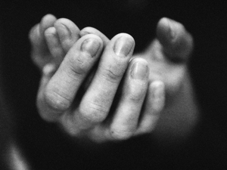
Hva er et kriseteam
Kontaktinformasjon
Psykososialt kriseteam
Kriseteamet er et fagteam som yter psykososial førstehjelp i kriser, ved ulykker og katastrofer.
Med krise eller krisesituasjon menes dramatiske og potensielt traumatiserende hendelser som kan svekke egen fungering i hverdagen.
Teamet gir mental førstehjelp, samtaler for vurdering av hjelpebehov, og formidler kontakt med andre instanser.
Du er ikke alene.
Informasjon om
Avdelingsleder rus - og psykisk helsetjeneste
Kari Breimo, tlf. 918 04 651
Ledende helsesøster:
Reidunn Storli, tlf 979 82 916
Psyk. sykepleier
Åshild Uhre, tlf. 947 81 215
Prest i beredskap:
Tlf. 916 55 878
Legevakt:
Tlf. 116117
Disse vurderer hjelpebehovet i den enkelte krise, og avgjør om det skal iverksettes krisehjelp fra kriseteamet eller om det ordinære hjelpeapparatet skal benyttes.
PSYKOSOSIALT
KRISETEAM
FAUSKE KOMMUNE
Denne brosjyren er ment å være til hjelp for berørte, pårørende og etterlatte når det inntreffer ulykker og kriser.
Notes:
Ved innsetting av bilder, hold bildebredden til samme bredde som tekstområde eller mindre. Tekstområdene avgrenser bredden på hver side.

Slide 2
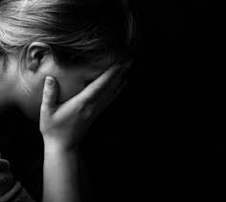
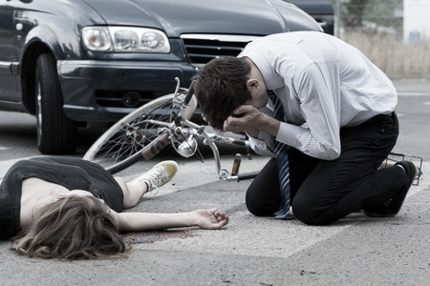
Normale reaksjoner ved krise:
Normale reaksjoner hos barn:
Eksempel på aktuelle hendelser:
Sjokk, nummenhet, følelse av uvirkelighet, tomhet.
Handlingslammelse, apati.
Sinne, gråt, latter.
Nedsatt hukommelse.
Fysiske reaksjoner: Kvalme, munntørrhet, skjelving, svimmelhet, hjertebank, press i brystet, uro, smerte.
INGEN REAKSJONER ER RIKTIGE ELLER GALE.
Råd:
Det er viktig med mat, drikke og hvile.
Vent noen timer med å sove; Søvn kan bidra til å bevare minnene.
Vær sammen med ditt sosiale nettverk og likemenn.
Vær aktiv. Det er lov å tenke på noe annet.
Ta i mot hjelp.
Utrygghet og engstelse
Tristhet
Uro og kroppslige reaksjoner
Egne forklaringer og fantasier
Stillhet
Sinne, gråt og aggresjon
Råd:
Det er krevende for barn å oppleve familiens reaksjoner. F.eks. kan det ha stor innvirkning på barn å se foreldre gråte.
Gi barn «friminutt» fra krisen.
Få barn raskt tilbake til rutiner og hverdag, men med tilpasning og tilrettelegging.
Uventet dødsfall hos barn og unge.
Vold, ulykker/nestenulykker som kritiske situasjoner preget av livsfare (f.eks. brann, flom, gisseltaking).
Akutte hendelser som medfører store psykiske belastninger.
Tilskuersituasjoner; Være vitne til, eller ha rolle som tilfeldig hjelper ved en alvorlig hendelse.

